Slide 1
Жизнь и творчество Катаева Валентина Петровича
Донских Лариса Владимировна
ГБДОУ №86
Приморского района
СПб

Slide 2
Алёна приносит лепестки цветочка, с помощью которых можно познакомиться с жизнью и творчеством одного детского писателя. Алёна и Ваня собирают «Цветик-семицветик», а заодно и изучают жизнь и творчество Катаева Валентина Петровича. Вместе с нашими героями дети узнают, что Валентин в детстве любил играть «в писателя», а сверстники его называли «Китаец», потому что у мальчика были узкие глаза. Алёна и Ваня вспоминают сказки «Цветик-семицветик», «Дудочка и кувшинчик», а так же узнают детские повести автора «Белеет парус одинокий», и «Сын полка», увидят памятники, поставленные литературным героям Валентина Катаева.

Slide 3
-Ваня, смотри, что у меня есть. - что это? Лепестки какие-то. -Да, это лепестки, из которых можно сложить цветик-семицветик. -И что? Он исполнит любое желание? - Почти. Он познакомит нас с творчеством одного детского писателя. -Кто это? -а вот так. Смотри, с одной стороны, на каждом лепестке написаны отрывки из жизни и творчества русского писателя Валентина Катаева. И если лепестки сложить, то с одной стороны получится цветик-семицветик, а с другой стороны рассказ о писателе и его творчестве. -Ого. Это же интересно. А давай вместе познакомимся с писателем. - Давай. Итак, начнём. Я посчитаю, что написано на красном лепестке. В 1897 в Одессе в семье учителя родился мальчик, будущий известный русский писатель Валентин Петрович Катаев

Slide 5
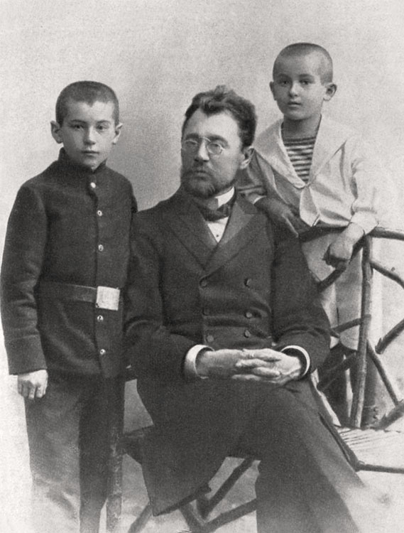
Мальчик очень рано остался без мамы. Она умерла, когда Валентину было 6 лет. Воспитывали мальчика и его младшего брата отец и сестра матери. Семья мальчика жила небогато, но дети учились в гимназии и даже путешествовали с отцом по Средиземному морю.

Slide 6
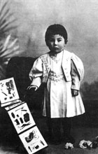
Алёна, а давай-ка я дальше почитаю. Так, лепестки у цветика были сложены по цветам радуги. Красный ты уже взяла. Значит теперь оранжевый надо лепесток взять. Читаю дальше. Ещё в раннем детстве Валентин полюбил книги и увлекся литературой. Так как отец был преподавателем, в доме у них было очень много книг. И сам отец передавал детям свои знания. Но самое любимое занятие у Валентина была «игра в писателя». Ещё в семь лет он завёл стопку тетрадей и совсем по-взрослому написал «Собрание сочинений». Каждую страницу в тетрадках он разделил на две колонки, в которых сам сочинял стихи, загадки, сказки и рассказы.

Slide 7
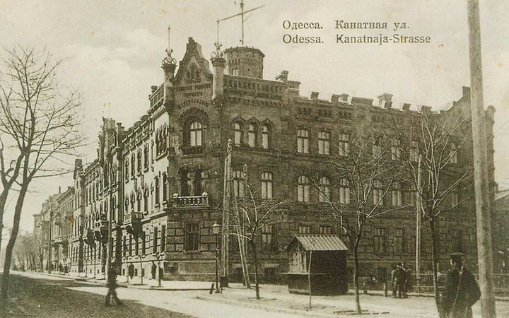
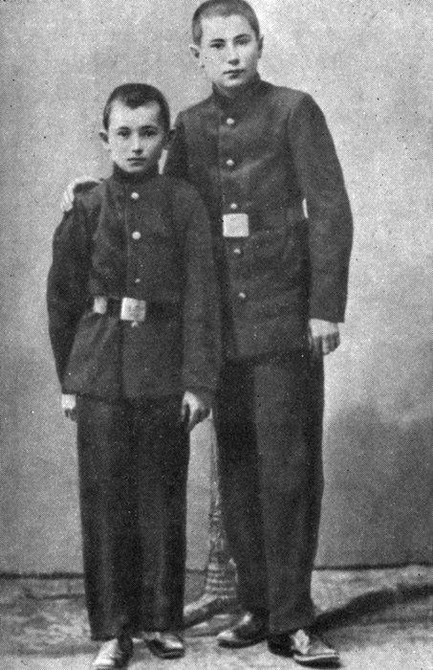
-Когда Валентин подрос, то его отдали учиться в Одесскую гимназию. В гимназии у Валентина было интересное прозвище «китаец», потому, что у него были узкие глаза, как у китайца. Валентин не обижался, ведь что у каждого в классе было какое-то прозвище. - Да. Все писатели в детстве всегда очень много читали и увлекались литературой. -Ну , правильно. Чтобы что-то написать или сделать, то надо сначала этому научиться. Вот так и жил мальчик.

Slide 8
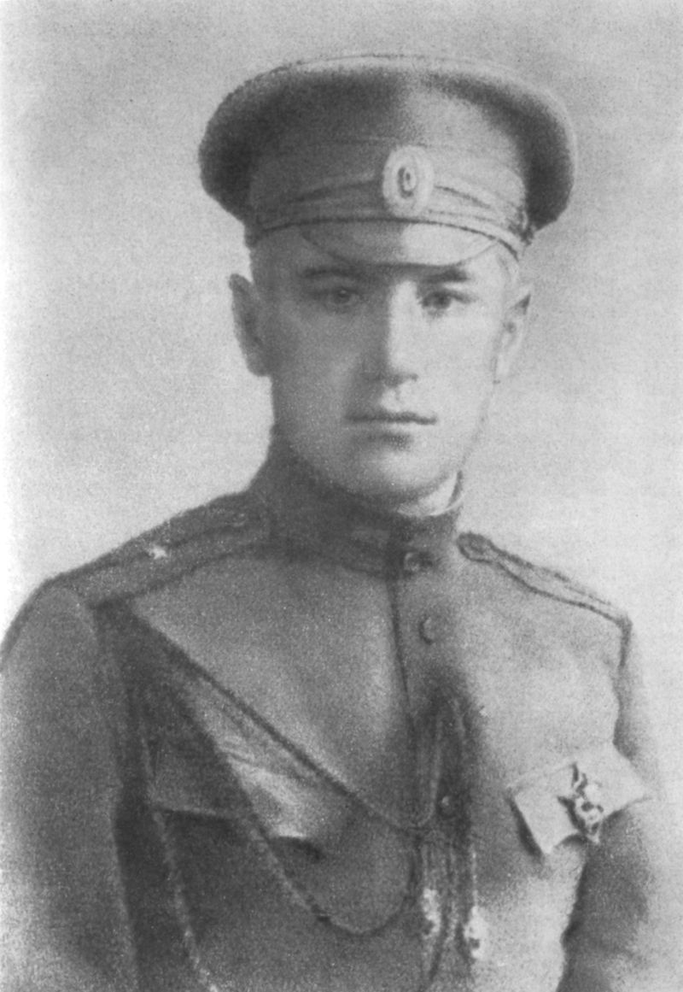
Потом была военная служба – он добровольно ушел в ряды красной армии, когда началась первая мировая война. После войны Валентин Катаев работал и писал для детей и взрослых.

Slide 9
Самая известная сказка Валентина Катаева для детей – это «Цветик-семицветик». Это сказка о доброй девочке Жене, которая получила в подарок волшебный цветок с лепестками разных цветов. Произнося заклинания и срывая один лепесток, Женечка могла загадывать любое желание, и оно тотчас исполнялось. И вот когда у неё остался последний лепесток, она нашла нового друга… И загадала желание, чтобы мальчик Витя был здоров. Да. Эту сказку все хорошо знают. Даже очень известный мультфильм такой есть. Давай почитаем, что там на следующем лепестке?

Slide 10
- А на следующем лепестке сказка «Дудочка и кувшинчик». В этой сказке пошли мама, папа, Женечка и её младший братик Павлик в лес собирать земляничку. Все старательно собирали ягодки, а вот Женя быстро устала и соскучилась. Встретился ей на полянке старичок-боровичок, у которого была волшебная дудочка: только заиграет она, как все ягодки сами из-под листиков выглядывают. Выменяла Женечка свой кувшинчик для землянички на эту дудочку, да прогадала. Проучил её старичок, и Женечка, наконец, поняла, как нехорошо быть лентяйкой!

Slide 11
-Алёна смотри, а на голубом лепестке написаны просто названия сказок. Это «Пень», «Грибы», «Голубок», «Жемчужина».

Slide 12
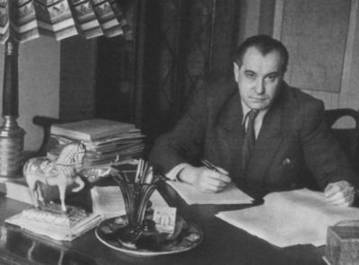
-Ваня, а давай мы с тобой запомним эти названия. А затем пойдем в библиотеку и найдем эти сказки. А сейчас мы почитаем некоторые стихотворения Катаева для детей. Правда, их не очень много.
«Ёжик» «Кошка и слон»
На комод забрался ёжик. Кошке снился страшный сон,
У него не видно ножек. Будто кошку слопал слон,
У него, такого злючки, И она принуждена
Не причёсаны колючки, Жить в животике слона.
И никак не разберешь- Ну, попала я впросак!
Щетка это или ёж? Нет мышей и полный мрак
Ведь без окон сделан слон.
Хорошо, что это сон!

Slide 13
- А ещё у Валентина Катаева есть повести для детей. А повесть – это большое по объёму произведение, в котором рассказывается о каких-то событиях или жизни людей. Например, у Валентина Катаева есть очень интересная повесть «Белеет парус одинокий», в которой, главными героями являются одесские мальчики, которые возвращаются с отцом домой. Все события в повести происходят на фоне одесских улиц, порта, пляжа и несмолкаемого моря.

Slide 14
А вот в повести Валентина Катаева «Сын полка» рассказывается о судьбе мальчика-сироты о военных событиях, которые происходили с мальчиком. Это повесть о храбрости и мужестве, о честности и доброте.

Slide 15
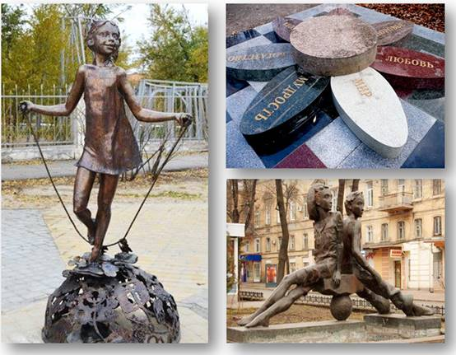
Вот такой был писатель Валентин Петрович Катаев. Люди помнят писателя и его героев. Вот памятник Жене и цветику-семицветику. Говорят, что если потереть девочке ручки и загадать желание, то оно обязательно исполнится.

Slide 16
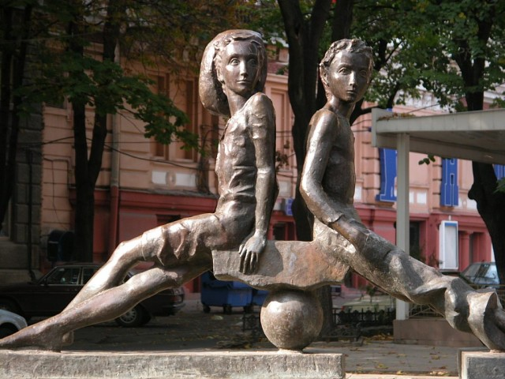
А это памятник мальчикам из повести «Белеет парус одинокий». Это символ только что начавшийся жизни, когда весь окружающий мир кажется интересным и увлекательным.

Slide 17
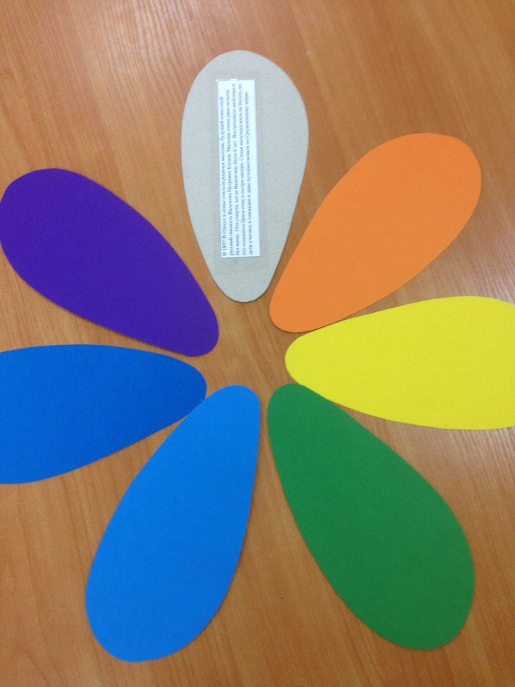
- Алёна, а давай придумаем какое-нибудь желание, может оно и сбудется. - А давай пожелаем, чтобы всегда был мир на земле и все люди были счастливы. - Очень хорошее желание. Пусть так и будет. Лети, лети, лепесток, Через запад на восток, Через север, через юг, Возвращайся, сделав круг. Лишь коснёшься ты земли – Быть по-нашему вели!

